Slide 1
Героизм советских войск во время контрнаступления под Москвой.
Презентацию подготовили ученицы
ГБОУ «Школа №1329»
10 класса
Шегимаго Юлия и Комарова Екатерина

Slide 2
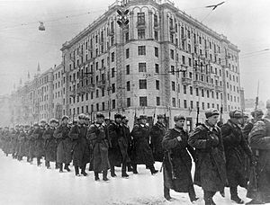
Битва за Москву (30 сентября 1941 — 20 апреля 1942) — боевые действия советских и немецких войск на московском направлении. Делится на 2 периода: оборонительный (30 сентября — 4 декабря 1941) и наступательный, который состоит из двух этапов: контрнаступления (5 декабря 1941 — 7 января 1942) и общего наступления советских войск (7–10 января — 20 апреля 1942).
Адольф Гитлер рассматривал взятие Москвы, столицы СССР и самого большого советского города, как одну из главных военных и политических целей операции «Барбаросса».

Slide 3
Силы сторон:
Западный, Резервный, Брянский, Калининский, Северо-Западный фронты
к 30 сентября 1941 года войска трёх первых фронтов насчитывали 1 250 000 человек,
96 дивизий,
14 бригад,
2 укреплённых района (УР);
более 1000 танков
более 10,5 тыс. орудий и миномётов
568 или 545 самолётов
группа армий «Центр» — 1 929 406 человек,
72 или 78 расчётные дивизии
1700-2000 исправных танков и САУ
14000 орудий и миномётов
780 самолётов
Потери
Всего: 1 806 123 чел.,
из них 926 519 чел. убито, умерло и пропало без вести
879 879 чел. ранено, заболело и обморожено
4171 танков и САУ,
983 боевых самолёта,
24 478 орудий и миномётов
Потери группы армий "Центр" (по немецким данным):
Октябрь: 62 870;
Ноябрь: 46 374;
Декабрь: 41 819;
Январь: 49 921;
Февраль: 42 743;
Март: 38 774;
Апрель: 23 955;
Всего: 457 074 убитых, пропавших без вести, раненых и больных

Slide 4
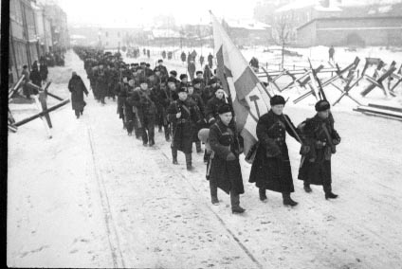

Slide 5
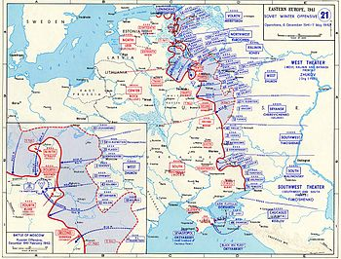
В конце ноября — начале декабря советские войска получили значительные подкрепления. Когда из донесений советской разведки стало ясно, что Япония нападет на СССР только после падения Москвы, то в октябре-ноябре десять дивизий вместе с тысячей танков и самолётов были переброшены с Дальнего Востока под Москву. В состав Западного фронта были переданы три общевойсковые армии (1-я ударная, 20-я и 10), девять стрелковых и две кавалерийские дивизии, восемь стрелковых, шесть танковых бригад и большое количество специальных частей. Калининский фронт и правое крыло Юго-Западного фронта также были существенно усилены. Военно-воздушные силы этих фронтов пополнились авиационными частями и соединениями Московского военного округа, 6-го истребительного корпуса противовоздушной обороны и дальней бомбардировочной авиации Главного Командования.

Slide 6
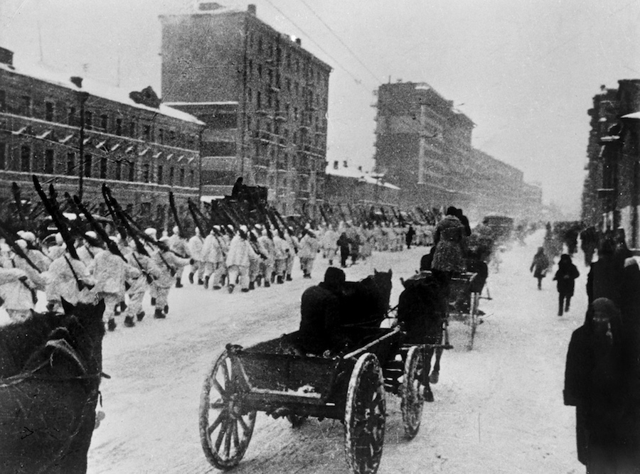

Slide 7
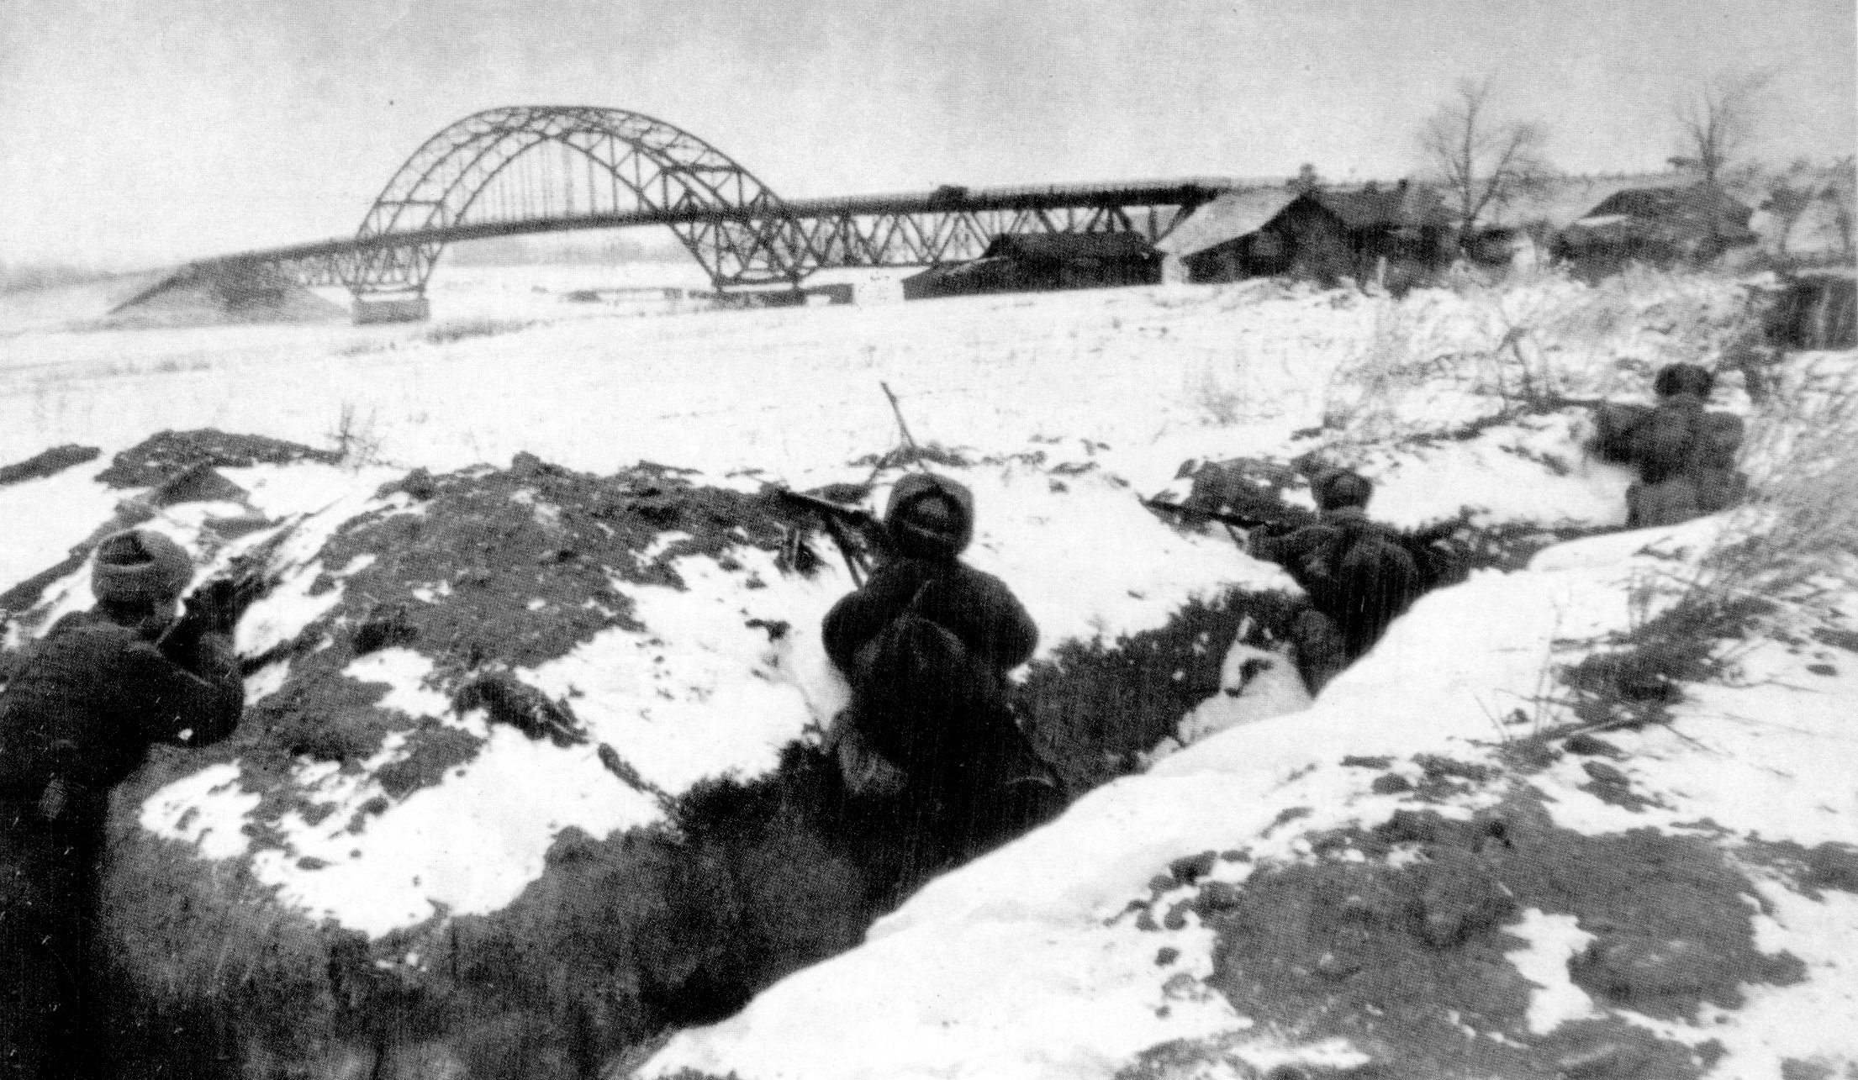

Slide 8
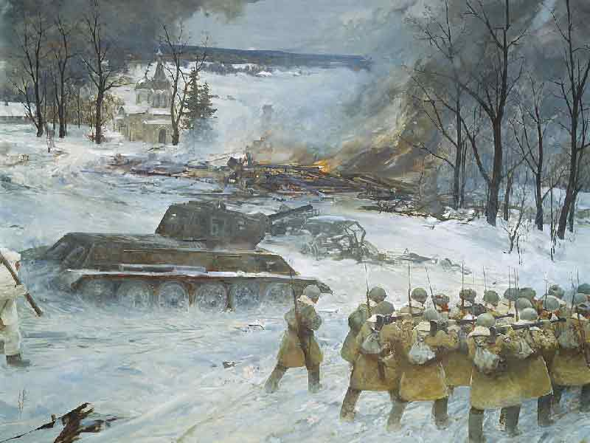
В результате к началу контрнаступления в составе советских войск насчитывалось 1 100 тыс. человек, 7652 орудия и миномета, 415 установок реактивной артиллерии, 774 танка (в том числе 222 тяжёлых и средних) и 1000 самолётов. Однако в немецкой группе армий «Центр» было 1 708 тыс. человек, около 13 500 орудий и минометов, 1170 танков и 615 самолётов.

Slide 9
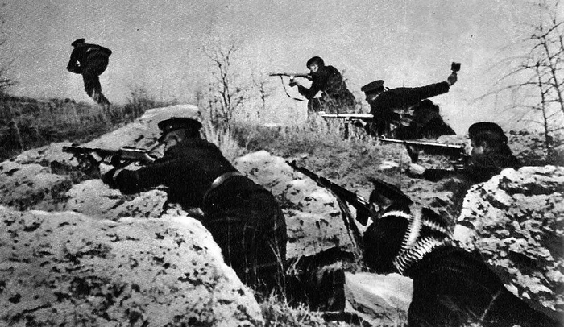

Slide 10
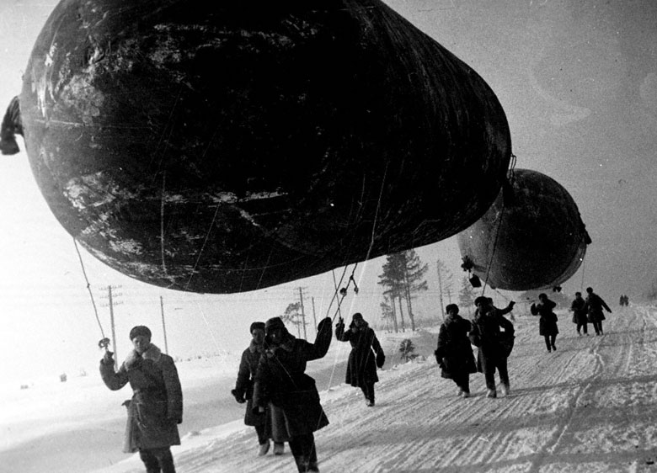
Небывалый героизм, проявленный в Битве за Москву, до сих пор поражает воображение. Подвиги простых солдат и сержантов - особенно. Во время сражения наши военные, для того, чтобы снизить прицельную точность немецких бомбардировщиков, запускали в московское небо аэростаты. Огромные 35-метровые "рыбины" висели на высоте 3-4 километров, серьезно осложняя работу немецкой авиации.

Slide 11
6 декабря 1941 года на одном из участков авиазаграждения случалось ЧП - у одного аэростата оборвался трос. Командир поста сержант Дмитрий Велигура схватился за трос, но удержать аэростат, конечно, не смог, слишком велика была подъемная сила. В течение часа сержант подтягивался на тросе при сильном ветре и морозе в 38 градусов, пока не добрался до аэростата и не начал стравливать предохранительный клапан. Это произошло, когда аэростат уже набрал высоту 1500 метров. Дмитрий Велигура приземлился вместе с аэростатом в 110 километрах от поста. Когда его обнаружили, он был сильно обморожен и серьезно травмирован. Сержант был награжден за этот подвиг орденом Красного Знамени. Спасенный аэростат через несколько дней снова взмыл в небо.
Люди не военные также проявляли героизм в ходе Битвы за Москву. Так, в истории остался подвиг старшего конюха села Лишняги Серебряно-Прудского района Ивана Петровича Иванова, который 11 декабря 1941 года повторил подвиг Ивана Сусанина, заведя в глубокий овраг "Белгородские сосны" немецкую автоколонну из 40 машин. Выбраться из оврага немецкие машины, груженые оружием и провизией, так и не смогли. С Иваном Ивановым немцы жестоко расправились. Герой был посмертно награжден орденом Отечественной войны.

Slide 12
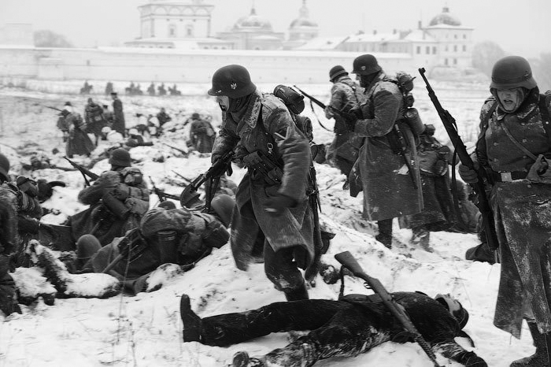
Серьезную опасность для Москвы представляли немецкие дальнобойные артиллерийские батареи, которые могли вести прямой огонь на расстоянии 20 километров. После захвата фашистами Красной поляны, они подошли к Москве "на расстояние выстрела". Простая учительница средней школы Елена Горохова, заметившая передислокации немцев, подтягивавших в район Красной поляны свои дальнобойные батареи, написала командованию Красной армии записку, в которой указала точное расположением частей немцев. Записка ушла за линию фронта и дошла до адресата. Ударами нашей артиллерии вражеская батарея была уничтожена.

Slide 13
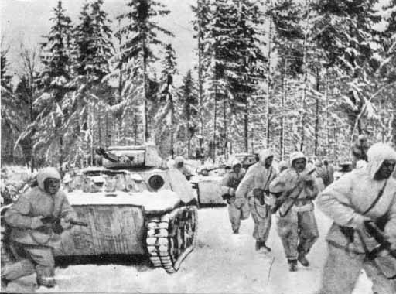
В Битве за Москву в общей сложности участвовало больше 7 миллионов человек. Важность Битвы за Москву не вызывает сомнений, Красная армия в первый раз переломила хребет вермахту, лишив немцев возможности блицкрига.

Slide 14
Итоги контрнаступления:
Главным результатом предпринятого Красной Армией в декабре 1941 г контрнаступления является ликвидация непосредственной угрозы столице СССР — Москве. Помимо политического значения, Москва являлась крупнейшим узлом всех видов коммуникаций, потеря которого могла отрицательно сказаться на ведении боевых действий и работе промышленности.
Важным последствием советского контрнаступления стало временное лишение немецкого командования эффективных инструментов ведения войны — моторизованных корпусов. Продвижение советских войск привело к значительным потерям техники и снижению ударных возможностей немецких войск.
На полях Подмосковья было нанесено первое крупное поражение немецкой армии во Второй мировой войне, развеян миф о её непобедимости. Советское командование расценило итоги контрнаступления таким образом, что Красная Армия вырвала у врага инициативу и создала условия для перехода в общее наступление.

